Slide 1
Pick Your Driver

Slide 2
AGENDA
01
02
03
04
SOBRE NÓS
PROBLEMA
SOLUÇÃO
MERCADO

Slide 3

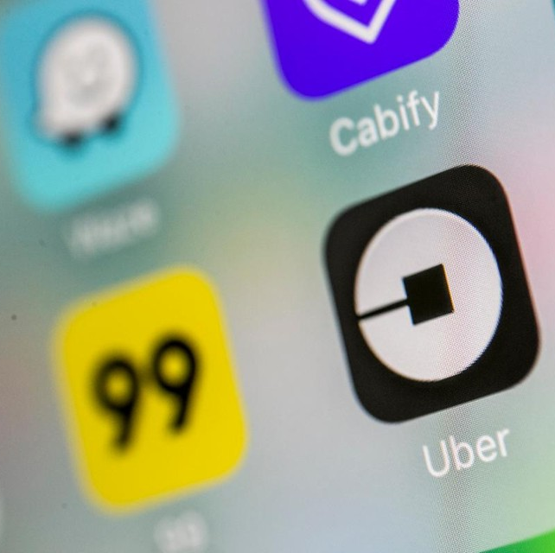

INTRODUÇÃO
Nos últimos anos, o mercado brasileiro de aplicativos de corridas cresceu de forma acelerada, impulsionado pela facilidade de acesso aos smartphones, pelo aumento da conectividade e pela necessidade dos usuários de se deslocarem com rapidez e praticidade. Nesse cenário, diversas plataformas como Uber, 99 e outras disputam a preferência do público oferecendo diferentes modalidades de transporte, promoções e prazos de atendimento.

Slide 4


NOSSO PROJETO
Diante da grande variedade de opções e das constantes variações de preço, surge uma nova solução que permite comparar os valores das corridas em tempo real, a Pick Your Driver, ajudando os passageiros a economizar dinheiro e a escolher a melhor opção de acordo com suas necessidades e preferências.

Slide 5




NOSSO TIME
D
F
F
L
DANIEL BAPTISTA
FABIO SPINDOLA
FABRÍCIO NASCIMENTO
LEONARDO DE SOUZA

Slide 6



PROBLEMA
Com a popularização dos aplicativos de corrida, muitos usuários enfrentam o desafio de identificar qual plataforma oferece o melhor custo-benefício em determinado momento. Para isso, acabam tendo que abrir cada aplicativo separadamente para comparar tarifas, descontos e tempo estimado de chegada, o que se torna um processo demorado e, muitas vezes, frustrante.

Slide 7



SOLUÇÃO
A Pick Your Driver é um comparador de preços que reúne os principais serviços de transporte disponíveis no Brasil, incluindo tanto aplicativos de corrida quanto táxis tradicionais. Dessa forma, fica muito mais fácil e rápido escolher a opção que oferece o melhor custo-benefício para suas viagens.

Slide 8
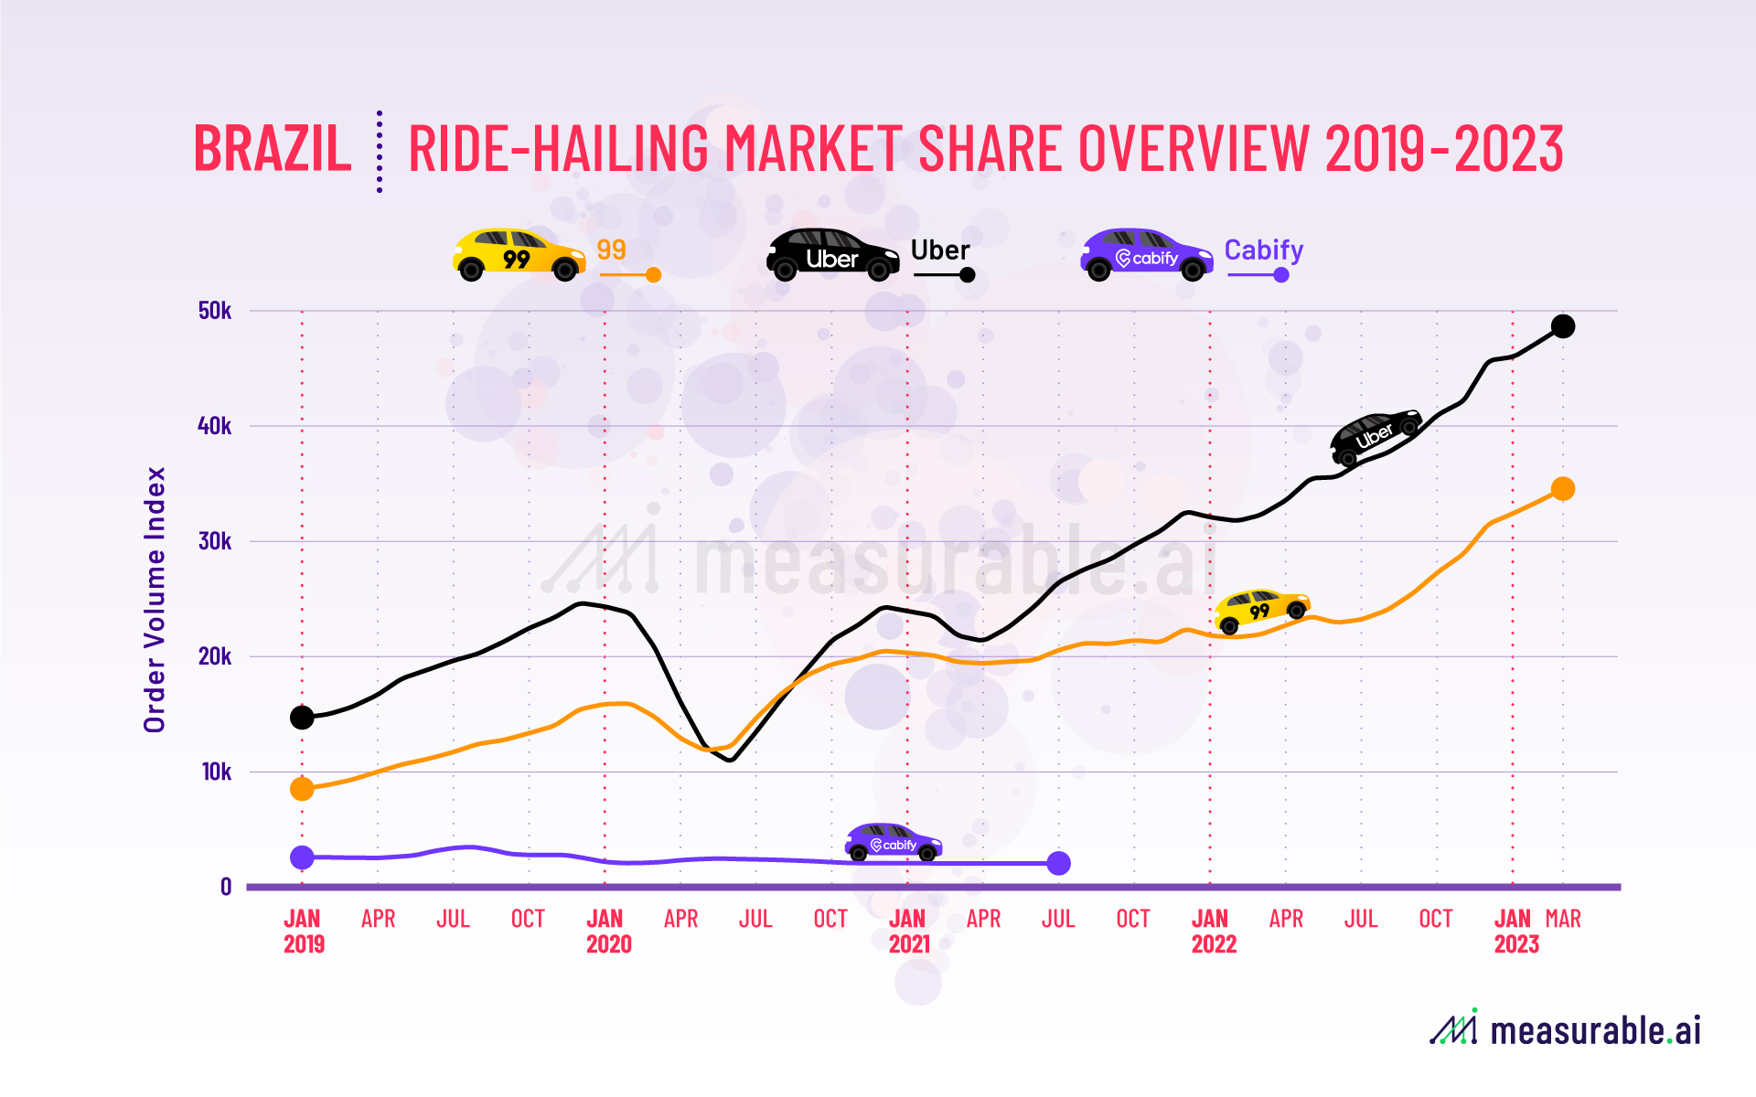
MERCADO
Participação de mercado (market share) dos principais aplicativos de transporte no Brasil entre 2019 e 2023.

Slide 9
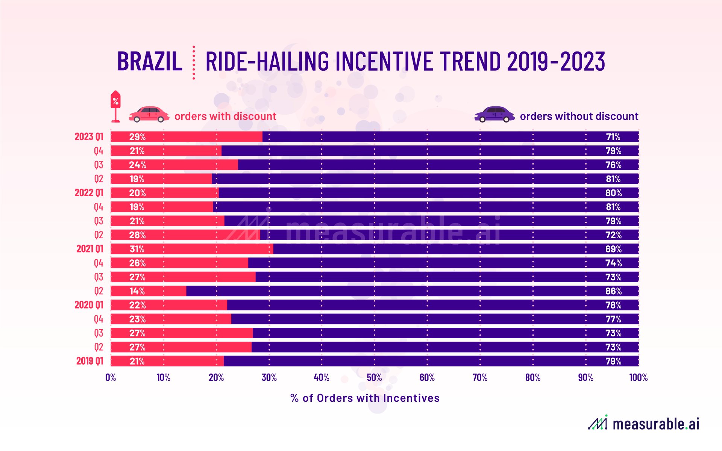
MERCADO
Tendência de incentivos (descontos) em aplicativos de transporte no Brasil entre 2019 e 2023.

Slide 10
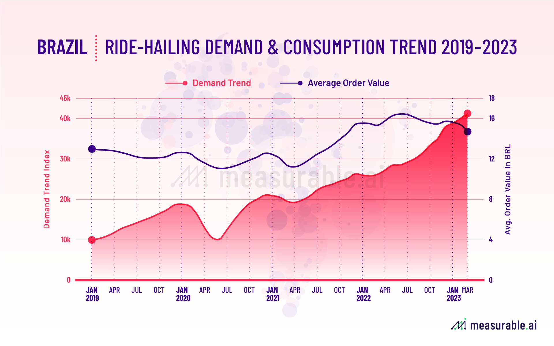
MERCADO
Tendência de demanda e consumo de aplicativos de transporte no Brasil entre 2019 e 2023.

Slide 11
MERCADO
Em 2024, a Uber reportou 161 milhões de usuários ativos, distribuídos em mais de 10.000 cidades em 70 países. Nossas projeções, fundamentadas em estudos de adoção de produto (curva de adoção de produto.), indicam que podemos atingir de 2% a 5% desse público nas fases iniciais, sendo eles rentabilizados da seguinte forma:
Publicidade ao acessar o site/aplicativo; e
Link de afiliado, proporcionando descontos nas corridas realizadas pelos usuários.

